Slide 2
BÁO CÁO HỆ ĐIỀU HÀNH Nhóm 1

Slide 3

File system interface & implementation
File
File directory structure
File system implementation

Slide 4
Nội dung
File system interface:
File concept and operations
File directory structure
File system implementation:
Searching method
Allocation method
ExtX (2, 3, 4) file system in Linux

Slide 5
Phần 1:
File system interface

Slide 6
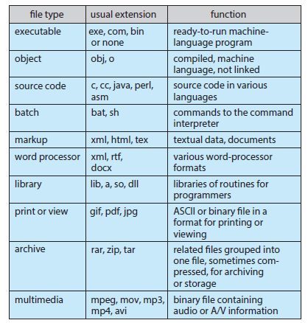
File concept
Là đơn vị lưu trữ logic trên bộ nhớ ngoài. Đối vs người dùng thì file là đơn vị phân bố nhỏ nhất của disk, chỉ có thể ghi vào ổ đĩa thông qua file.
File là 1 dãy bits, bytes, dòng, bản ghi mang ý nghĩa được định nghĩa bởi người tạo ra.
Gồm 2 kiểu chính là:
Data files: text (ASCII) và binary.
Program: source and object files.
Thuộc tính của file được lưu trong cấu trúc directory hay các directory entry.

Slide 7
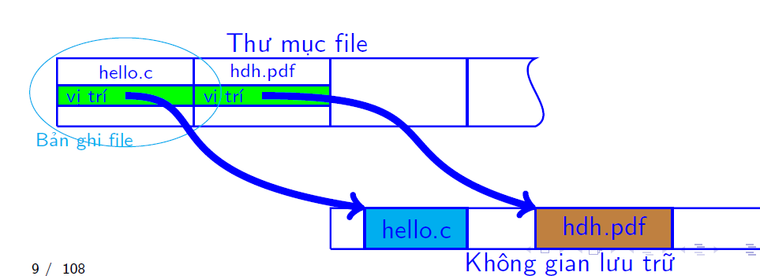
File operation
Tạo file (Create)
Ghi file (Write)
Đọc file (Read)
Thay đổi vị trí trong file (Seek)
Xóa file (Delete)
Xóa dữ liệu của file (Truncate)
Thao tác duyệt tìm directory entry tốn thời gian.
Để giải quyết thì có bảng mở file: Chứa thông tin của file đang được mở. Khi không sử dụng file nữa thì OS xóa entry của file tương ứng trong bảng mở file.

Slide 8
File directory structure
Khái niệm cơ bản: Block
Hệ thống file tự động gói và dỡ gói các dữ liệu các dòng bytes thành các block (Có kích thước tương đương vs sector của đĩa, thường là 512 bytes).
1 file thì có thể được lưu trữ trong nhiều block
Do đọc theo từng block -> internal fragmentation (Các bytes cuối của block cuối cùng của file ko để trống).
Phân vùng:
Đĩa được chia thành nhiều phân vùng: partitions, minidisks, volumes
Mỗi phân vùng được xử lý như vùng lưu trữ phân biệt, và có thể chứa 1 OS riêng.

Slide 9
File directory structure
Các thao tác với thư mục:
Tìm kiếm file
Tạo file
Xóa file
Liệt kê thư mục
Đổi tên file
Duyệt hệ thống file

Slide 10
File directory structure
Thư mục 1 mức
Thư mục 2 mức
Thư mục cấu trúc cây
Thư mục dùng chung

Slide 11
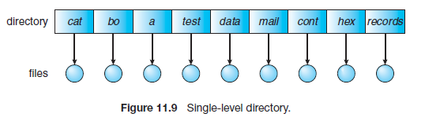
Thư mục 1 mức
Cấu trúc đơn giản, các file nằm trong cùng 1 thư mục.
Nhưng khi số người dùng và số file lớn, khả năng trùng tên file cao.

Slide 12
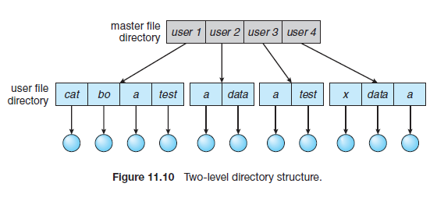
Thư mục 2 mức
Mỗi người dùng sử dụng thư mục riêng, và khi làm việc chỉ duyệt thư mục riêng.
Giải quyết được vấn đề trùng tên và chỉ hiệu quả khi người dùng độc lập.
Khó khăn khi dùng chung file.

Slide 13
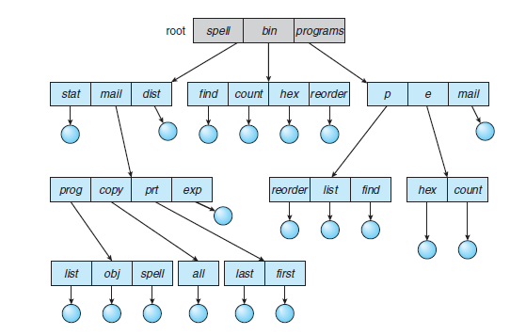
Thư mục cấu trúc cây
Là cấu trúc thư mục phổ biến nhất.
Cấu trúc có thư mục gốc, mọi file trong hệ thống này có đường dẫn độc nhất.
Xóa thư mục con dẫn tới xóa hết cây con của nó.
Đường dẫn (Path name) có 2 loại: đường dẫn tuyệt đối và đường dẫn tương đối.

Slide 14
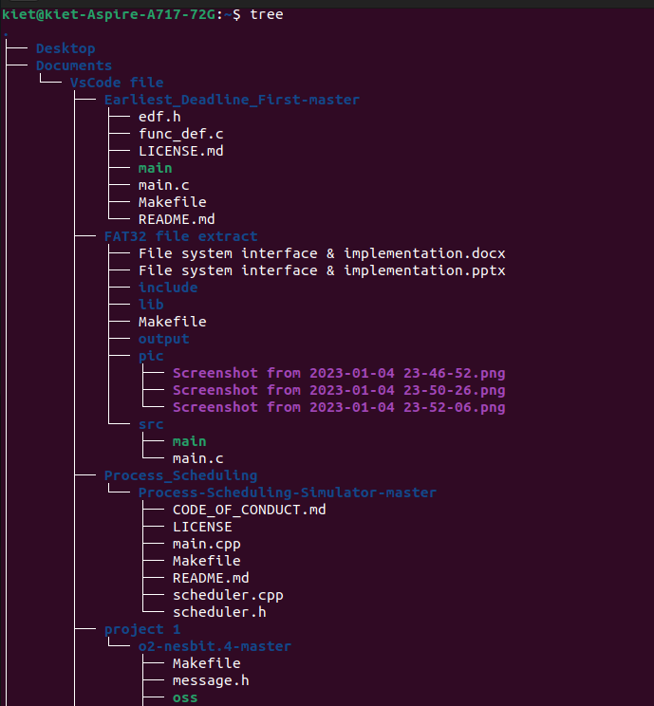
Thư mục cấu trúc cây

Slide 15
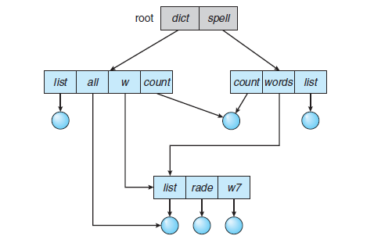
Thư mục dùng chung
User này có thể link đến file của user khác.
Khi duyệt thư mục, 1 file có thể được duyệt nhiều lần.

Slide 16
Phần 2:
File System implentation

Slide 17
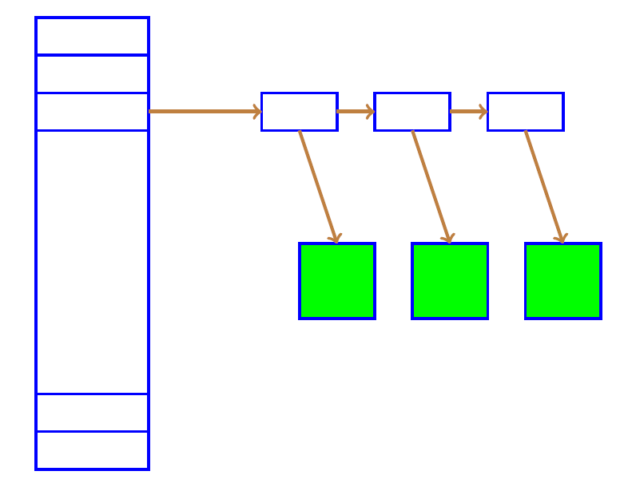
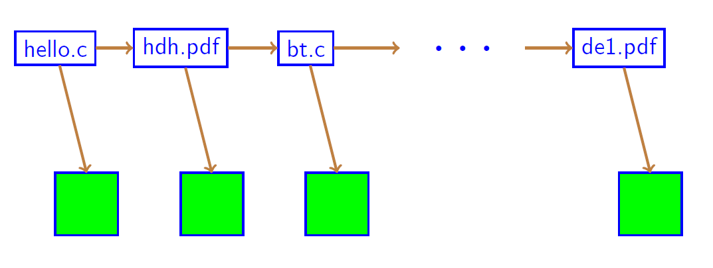
Searching method
Danh sách tuyến tính với con trỏ tới các khối dữ liệu.
Bảng băm cùng vs danh sách tuyến tính

Slide 18
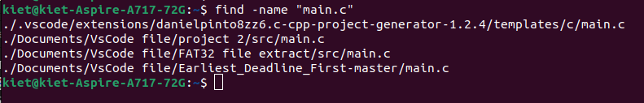

Searching method
Example:

Slide 19
Allocation methods
Phân phối liên tục
Phân phối liên kết
Phân phối chỉ mục

Slide 20
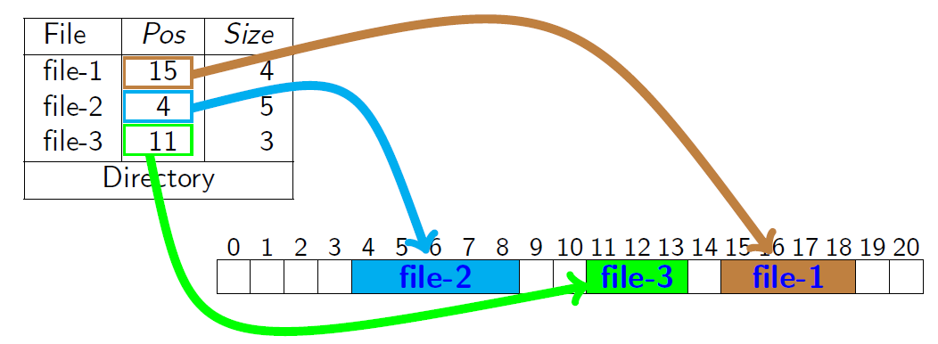
Phân phối liên tục
File được lưu trữ trong các khối nhớ liên tiếp nhau
Tốc độ truy cập nhanh
Khó khăn khi muốn tăng kích thước file
Cách lựa chọn vùng nhớ đều dẫn tới phân mảnh ngoài (Các vùng nhớ liên tiếp còn lại ko đủ cho yêu cầu lưu trữ)

Slide 21
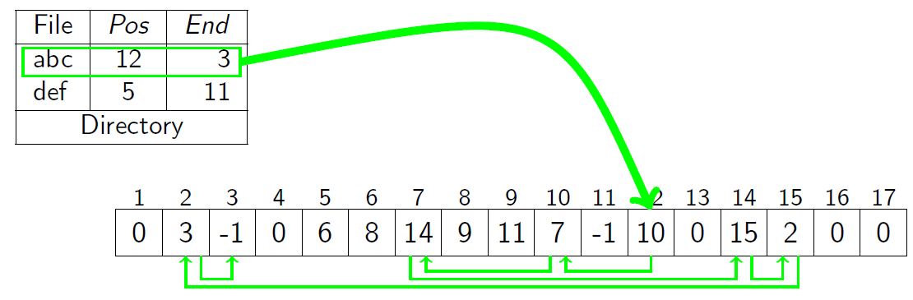
Phân phối liên kết
File được phân phối các ô nhớ không liên tục, cuối mỗi khối là con trỏ để trỏ tới khối tiếp theo.
Tốc độ truy nhập chậm, phải định vị từ đầu
Liên kết khối có thể bị hỏng dẫn tới mất dữ liệu, hoặc liên kết sai.
Ví dụ: FAT file system

Slide 22
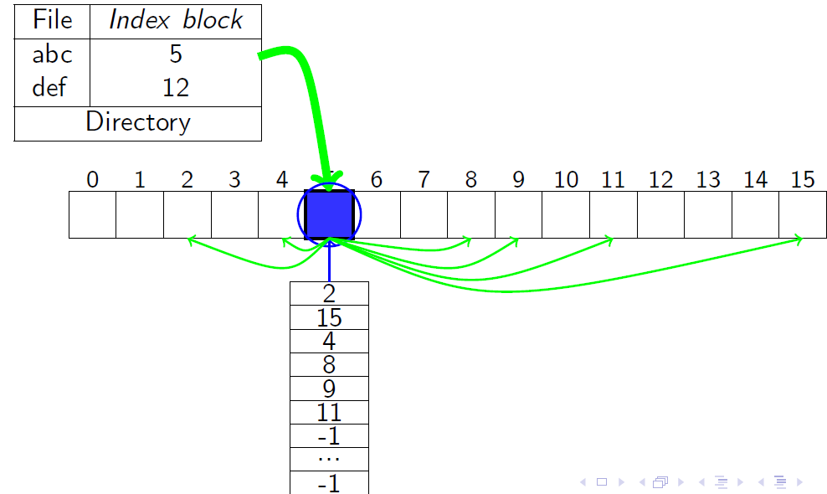
Phân phối chỉ mục
Mỗi file có một khối chỉ mục chính (index block) chứa danh sách các khối dữ liệu của file.
Không gây hiện tượng phân mảnh ngoài
Cho phép truy nhập trực tiếp
Luôn cần ít nhất 2 block cho 1 file dù file rất nhỏ, block dữ liệu và block chỉ mục.

Slide 23
Phần 3:
File system in Linux

Slide 24
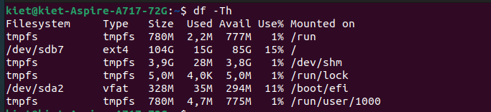
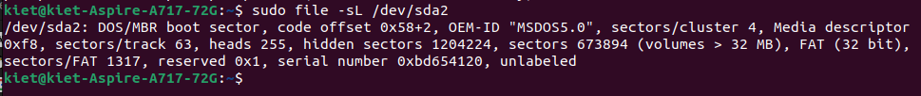
File system types

Slide 25
THANK YOU !

